Slide 1
Где можно запускать
Браузер
  Можно – свистелки/перделки
  Сложные приложения
  Может общаться с сервером, и пользователем
  Работа с файлами ограничена(если пользователь сам выбрал файл)
Сервер(Node.js)
  Работает как сервер(отдает html-страницы, получает/возвращает данные)
  На сервере может работать с файловой системой, базой данных, другими серверами
Утилиты разработчиков(Node.js)
  Проверка js-кода на типичные ошибки
  Транспиляция из нового стандарта в старый, работающий в браузерах
  Транспиляция CSS-диалектов(LESS, SASS) в чистый CSS
  Склеивание js-файлов в один(как правило с обработкой)
  Написание тестов для кода

Slide 2
Учебники/справочиники
http://learn.javascript.ru/pre-coding
http://learn.javascript.ru/
http://javascript.ru/

Slide 3
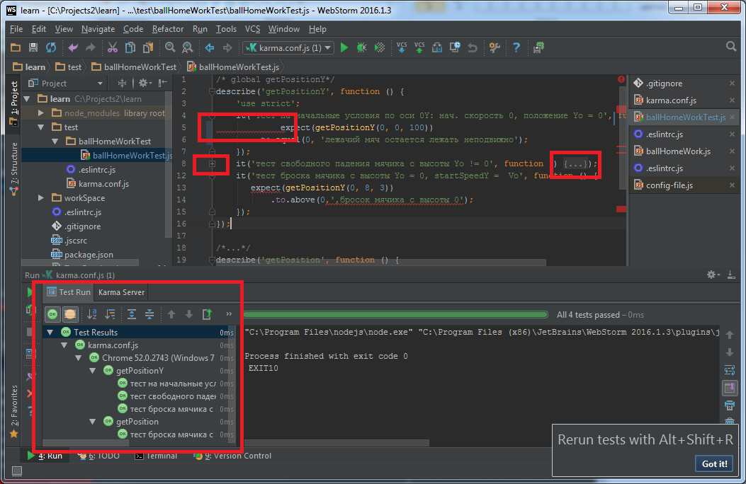
Редакторы для кода
http://learn.javascript.ru/editor

Slide 4
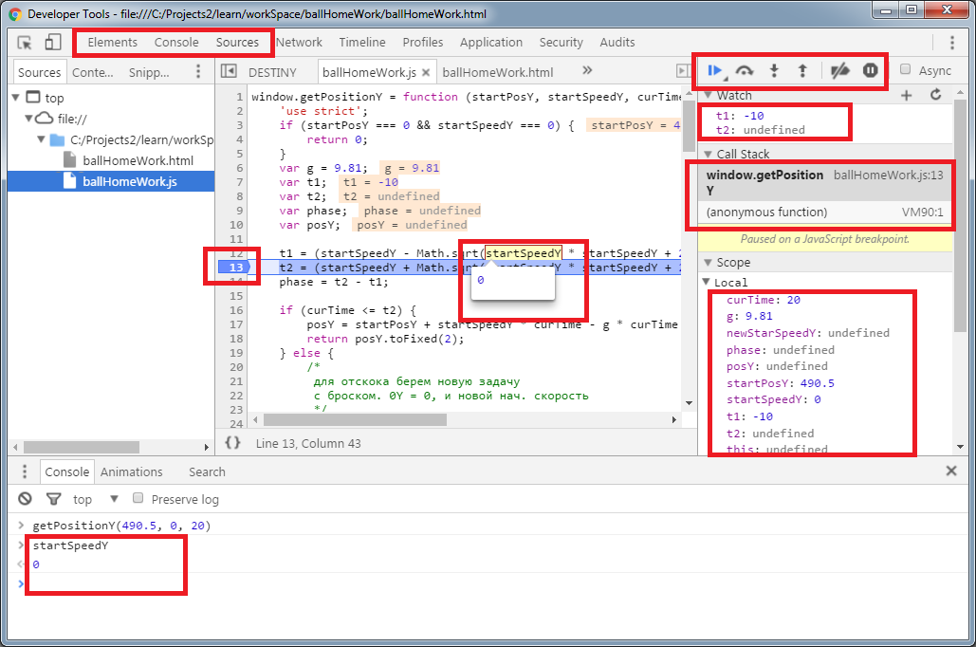
Консоль разработчика

Slide 5
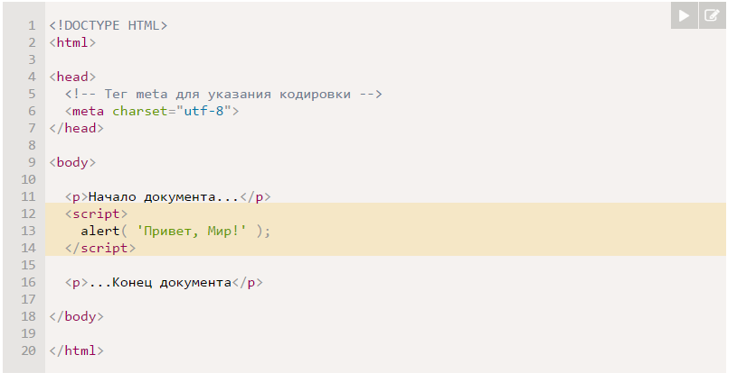
Привет, мир!

Slide 6
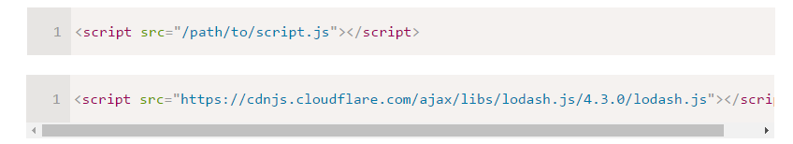
Подключение скриптов

Slide 7
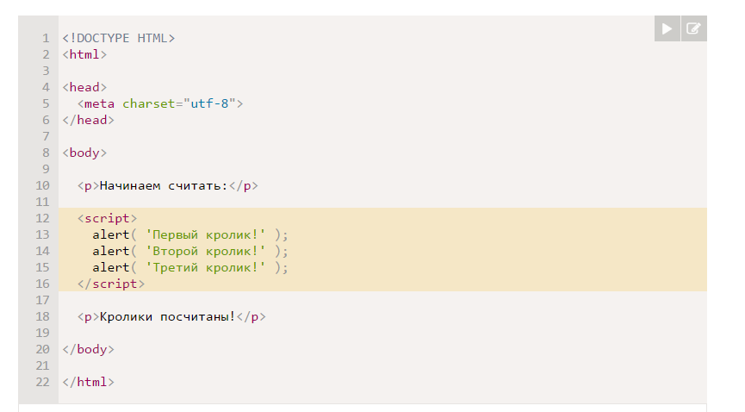
Порядок выполнения страницы

Slide 8
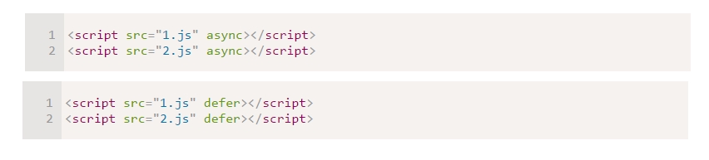
Управление порядком загрузки

Slide 9
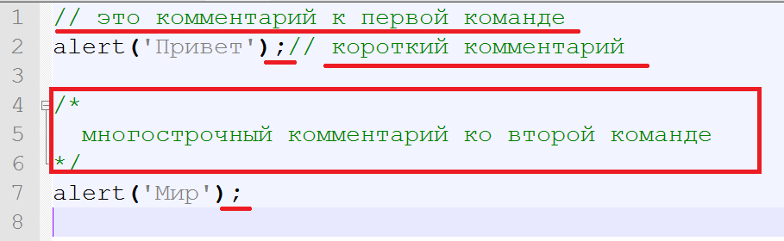
Комманды, комментарии

Slide 10
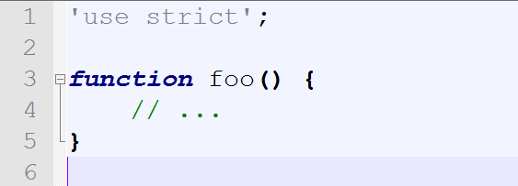
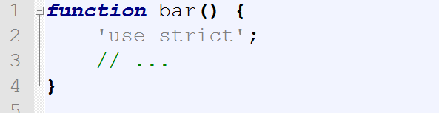
'use strict';

Slide 11
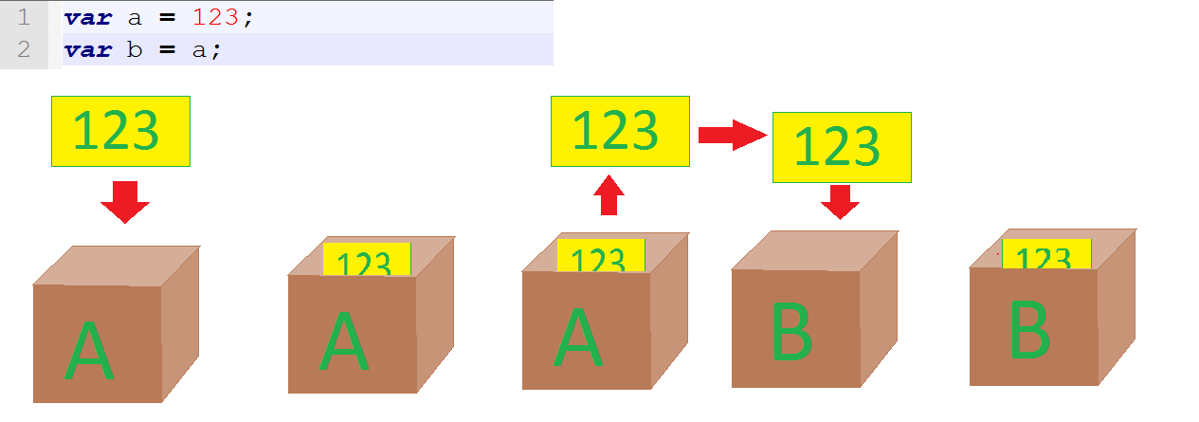
Переменные

Slide 12
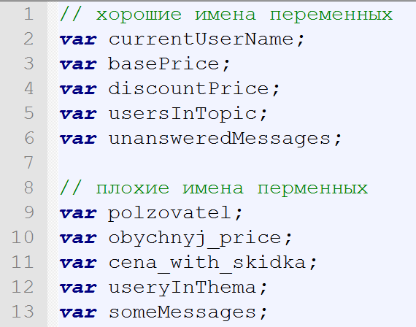
Хорошие имена переменных

Slide 13
Основные типы данных
number
  Infinity
  NaN
string
boolean
null
undefined
object
function

Slide 14
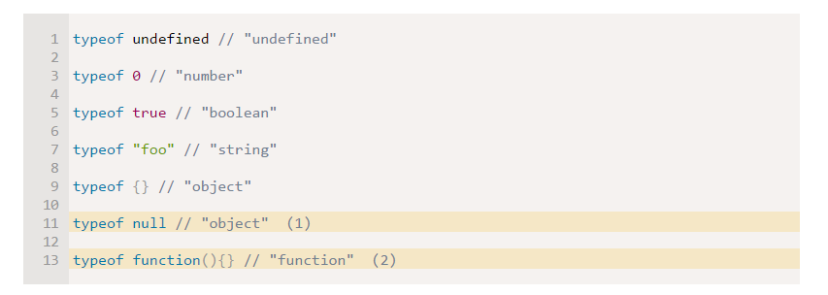
typeof

Slide 15
Основные операторы
Применяется к операндам
В зависимости от количества операндов
  Унарный
  Бинарный
  Тернарный

Slide 16
Унарный плюс/минус
Унарный минус – меняет знак
var a = 123;
var b = -a;
alert(b);//-123
Унарный плюс – ничего не делает с числами
А вот строки он приведет к числу
var a = '123';
alert(typeof a);//string
var b = +a;
alert(typeof b);//number

Slide 17
Бинарный плюс
Для чисел – просто складывает их
var a = 10;
var b = 7;
alert(a + b);//17
Для строк – склеивает их в одну строчку
var a = 'Привет, ';
var b = 'Мир!';
alert(a + b);//Привет, Мир!
ВАЖНО
если в строке содержится число, то ее нужно привести к типу number унарным плюсом
var a = '10';
var b = '7';
alert(a + b);//107 !!!
alert(+a + +b);//17

Slide 18
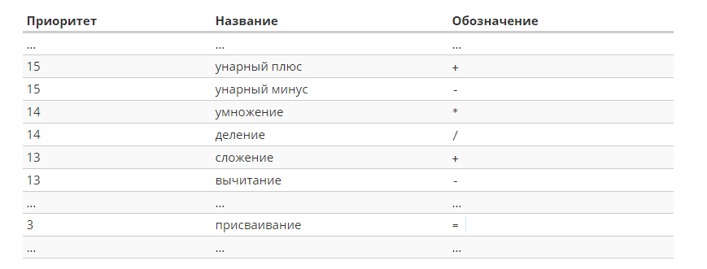
Порядок выполнения/приоритет
alert(2 + 2 * 2);//6
alert((2 + 2) * 2);//8

Slide 19
Присваивание
var a = 123;
var b = a;
alert(a + ' ' + b);//'123 123'
var c = b = 456;
alert(b + ' ' + c);//'456 456'
c = (b = 111) * 2;
alert(b + ' ' + c);//'111 222'

Slide 20
Инкремент/декремент
var i = 0;
alert(i++);//0
alert(i);//1
var i = 0;
alert(++i);//1
alert(i);//1
var i = 10;
alert(--i);//9
alert(i);//9

Slide 21
Сокращенная арифметика с присваиванием
var n = 2;
n = n + 5;
n = n * 2;
alert(n);//14
var n = 2;
n += 5; // теперь n=7 (работает как n = n + 5)
n *= 2; // теперь n=14 (работает как n = n * 2)
alert( n ); // 14

Slide 22
Оператор запятая
var a = (5, 6);
alert(a);//6
var a = 10, b = 7;
var c = (a++, b++, a + b);
alert(c);//19

